Slide 1
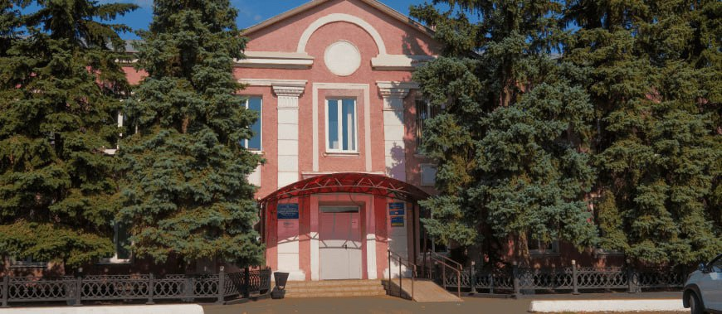

ОРГАНИЗАЦИЯ ЖИЗНЕДЕЯТЕЛЬНОСТИ РЕСУРСНОГО ЦЕНТРА П. НОВОСЕРГИЕВКА
МАУДО «ДОМ ДЕТСКОГО ТВОРЧЕСТВА П. НОВОСЕРГИЕВКА»

Slide 2
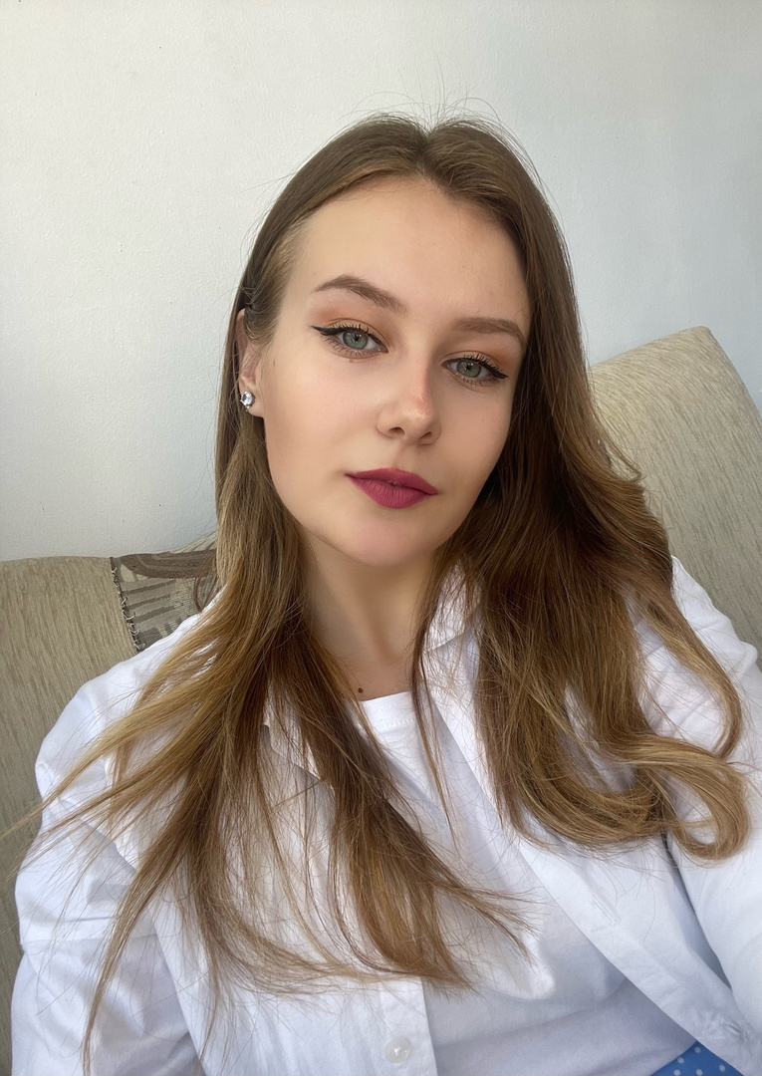
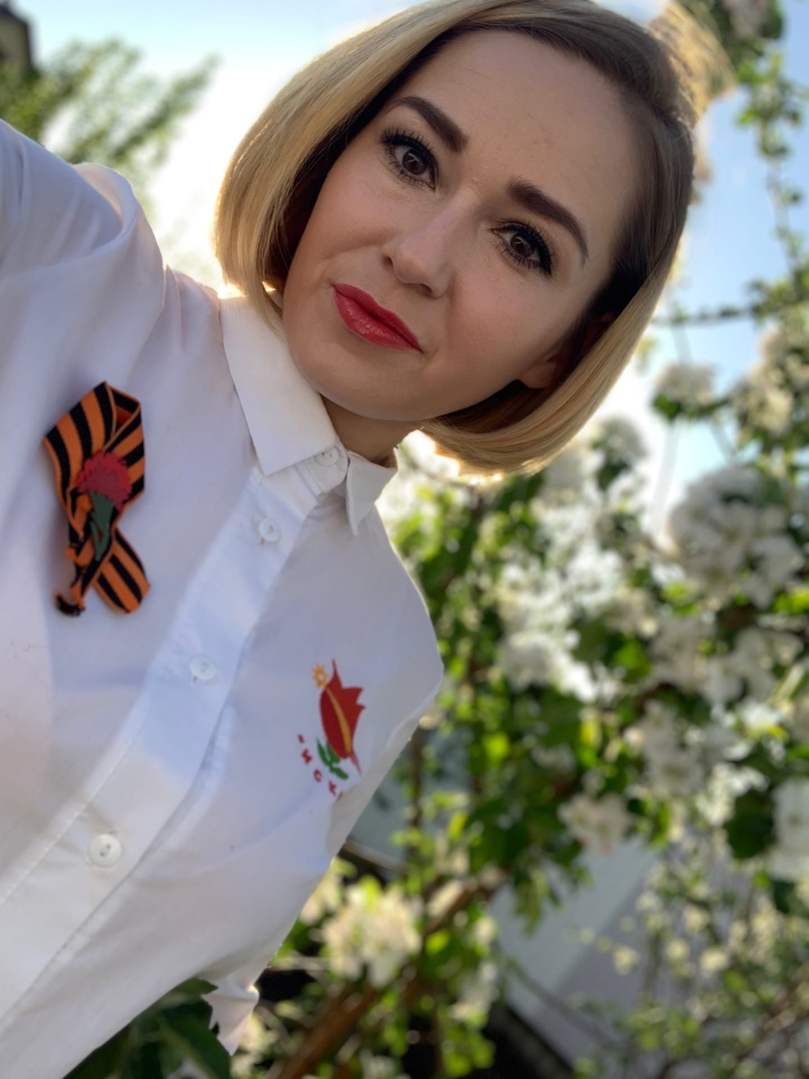

КОМАНДА РЕСУРСНОГО ЦЕНТРА
Луконина Любовь Владимировна
руководитель ресурсного центра
Киреева Анна Андреевна
специалист ресурсного центра

Slide 3
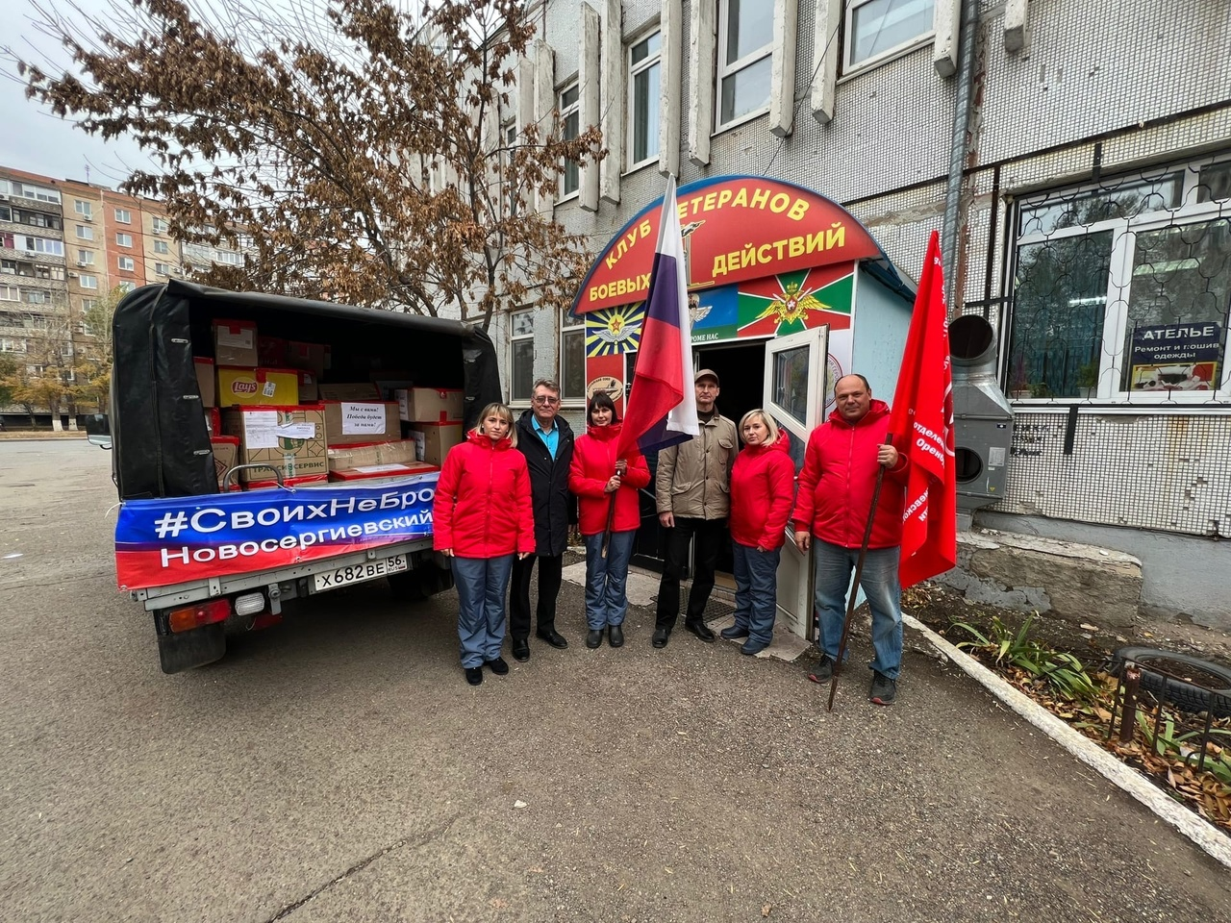
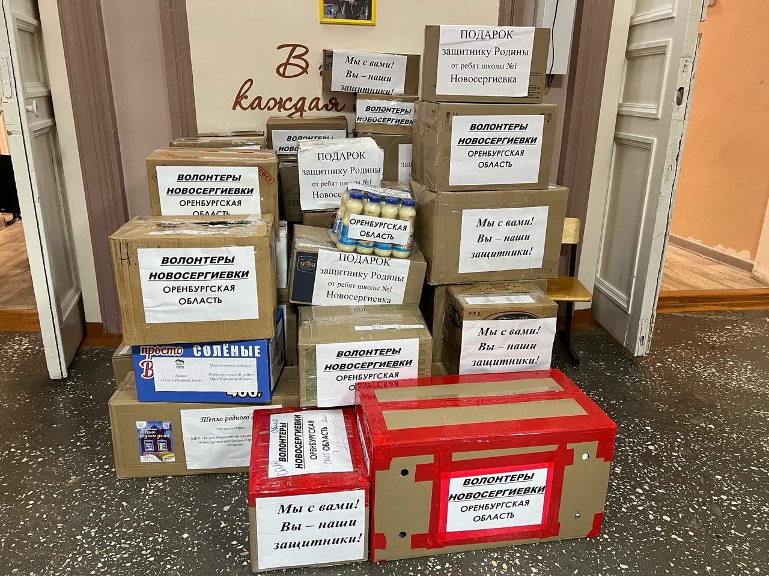
ВОЛОНТЕРСКАЯ ОРГАНИЗАЦИЯ

Slide 4
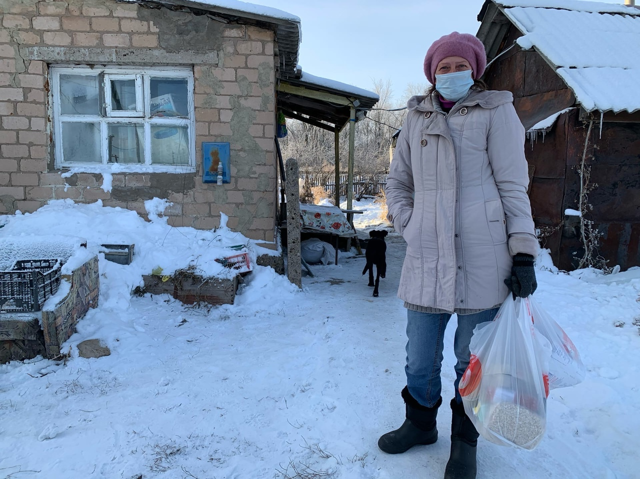
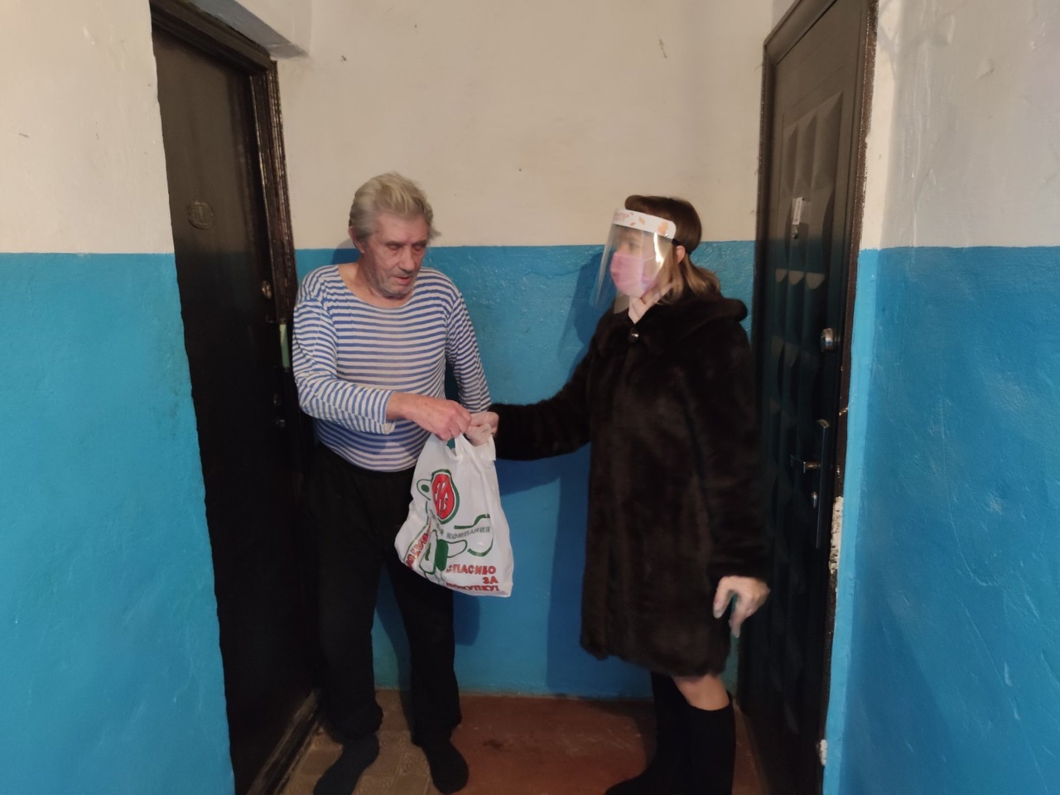
НАШИ ДОБРЫЕ ДЕЛА
ДОСТАВКА ПРОДУКТОВ СЕМЬЕ СОЛОДИЛИНЫХ, НАХОДЯЩИХСЯ НА КАРАНТИНЕ ПО КОРОНАВИРУСУ 2020г.
ДОСТАВКА ПРОДУКТОВ ВЕТЕРАНУ КАРЯЗИНУ А.М. 2020г.

Slide 5
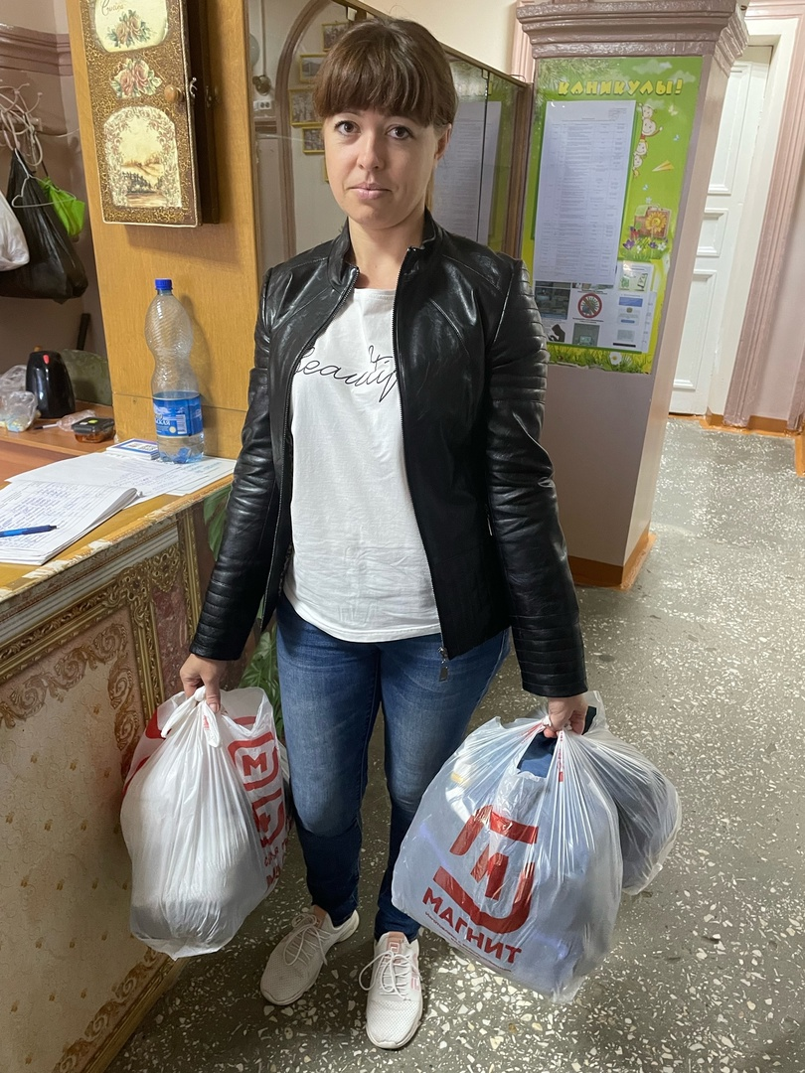
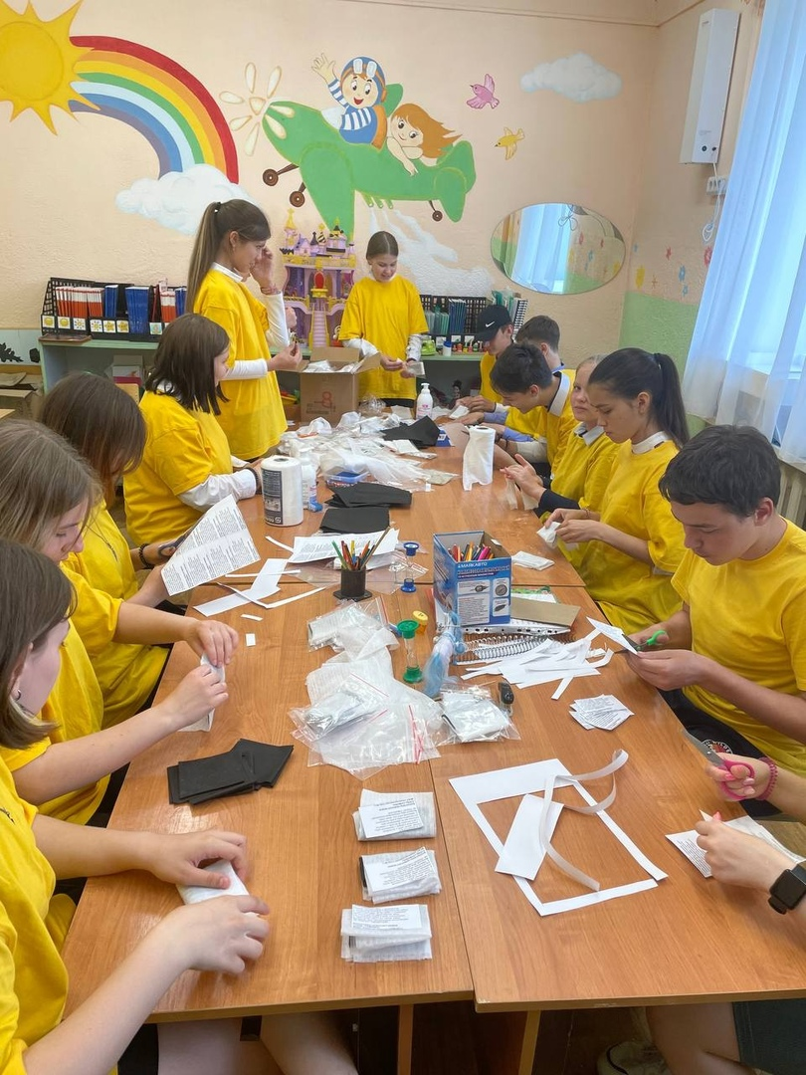
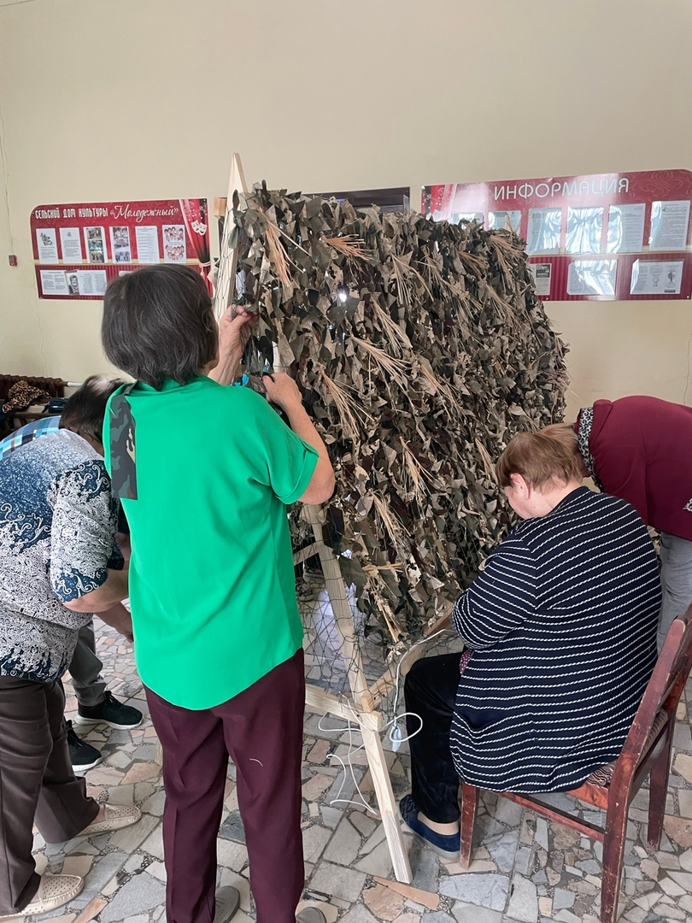
НАШИ ДОБРЫЕ ДЕЛА
СБОР ВЕЩЕЙ ДЛЯ НУЖДАЮЩИХСЯ
12 сентября 2023г.
АКЦИЯ «СУХОЙ ДУШ»
26 мая 2023г.
ПЛЕТЕНИЕ МАСКИРОВОЧНЫХ СЕТЕЙ
5 сентября 2023г.

Slide 6
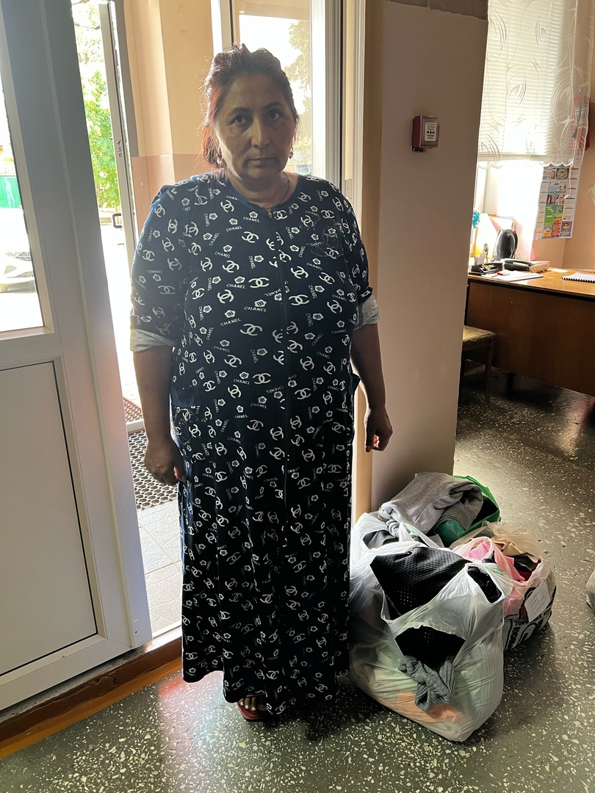
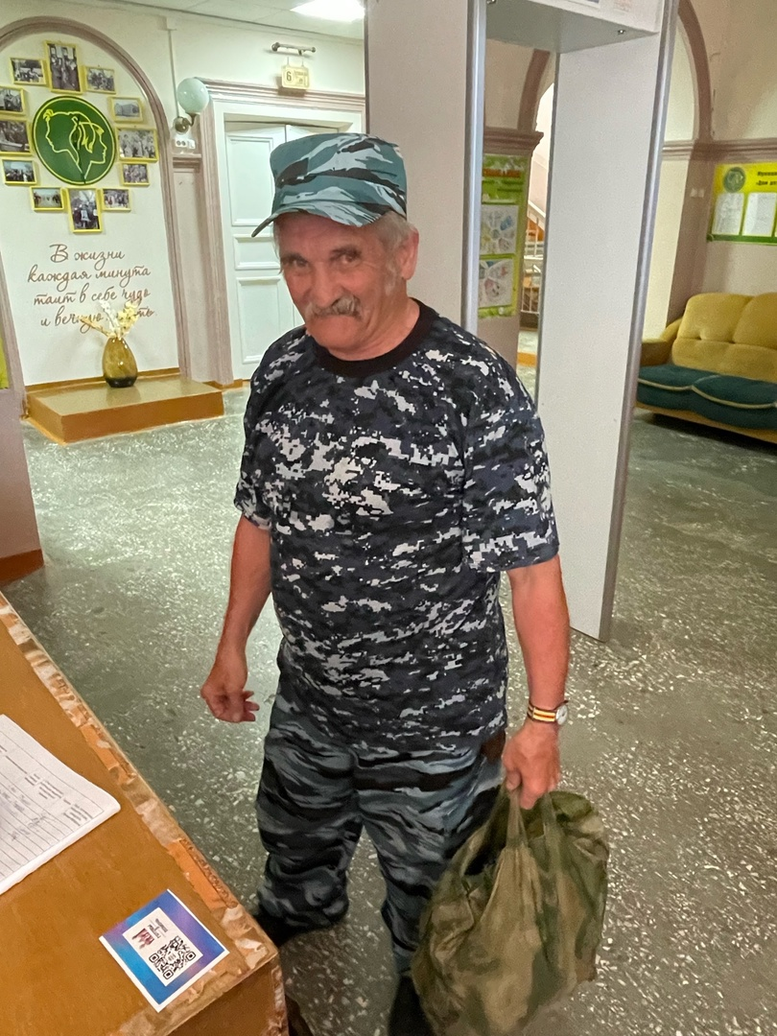
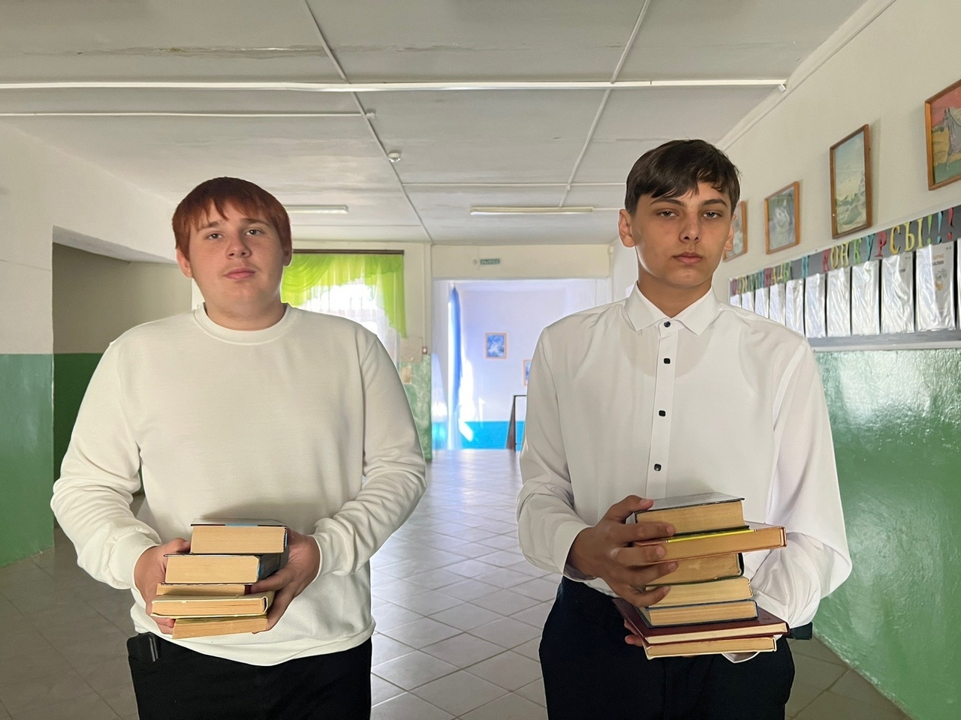
НАШИ ДОБРЫЕ ДЕЛА
АКЦИЯ «КНИГА ДРУГУ»
11 сентября 2023г.
СБОР ВЕЩЕЙ ДЛЯ НУЖДАЮЩИХСЯ
26 сентября 2023г.
СБОР ЖЕСТЯНЫХ БАНОК
6 сентября 2023г.

